Slide 1

Sistemas complejos adaptativos
Los sistemas complejos adaptativos son sistemas dinámicos que se componen de múltiples elementos interactuantes que se adaptan y evolucionan con el tiempo. Exhiben propiedades emergentes y comportamientos impredecibles que surgen de las interacciones entre las partes.

Slide 2
Características principales
No Linealidad
Adaptación y Evolución
Autoorganización
Los sistemas complejos adaptativos exhiben relaciones no lineales entre sus componentes, lo que lleva a patrones de comportamiento impredecibles.
Estos sistemas se adaptan y evolucionan continuamente en respuesta a los cambios en su entorno, desarrollando nuevas estructuras y funciones.
Los sistemas complejos adaptativos se organizan por sí mismos sin una dirección central, dando lugar a propiedades emergentes.

Slide 3

Principios de autoorganización
Retroalimentación
Emergencia
Los sistemas complejos adaptativos utilizan ciclos de retroalimentación para ajustar su comportamiento y estructura.
Las propiedades emergentes surgen de las interacciones entre los componentes del sistema, siendo más que la suma de las partes.
1
2
3
Fluidez y Flexibilidad
Estos sistemas son fluidos y flexibles, lo que les permite adaptarse rápidamente a los cambios en su entorno.

Slide 4
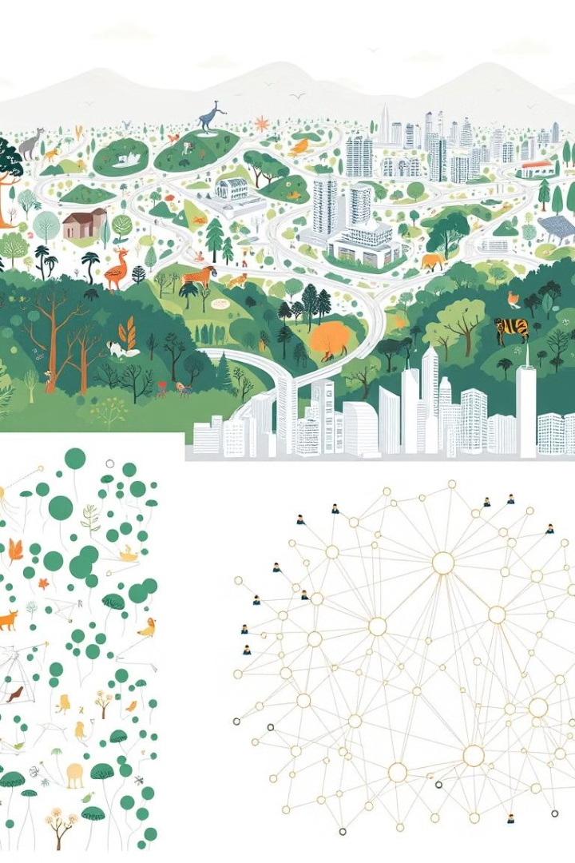
Aplicaciones en la vida real
Ecosistemas
Redes Sociales
Los ecosistemas naturales son sistemas complejos adaptativos, con interacciones dinámicas entre especies y su entorno.
Las redes sociales humanas exhiben patrones de autoorganización y evolución continua a medida que los individuos interactúan.
Ciudades
Economía
Las ciudades son sistemas complejos adaptativos que se desarrollan y cambian a medida que los individuos y las empresas interactúan.
Los mercados económicos son sistemas complejos adaptativos que se adaptan y evolucionan en respuesta a las fuerzas del mercado.

Slide 5


Conclusiones y próximos pasos
Exploración
Modelado
Innovación
Continuar investigando los mecanismos subyacentes de los sistemas complejos adaptativos.
Desarrollar modelos más avanzados para simular y predecir el comportamiento de estos sistemas.
Aplicar los principios de los sistemas complejos adaptativos a la resolución de problemas del mundo real.

